Slide 1
Тема урока: Сказка – вид народного творчества. виды сказок.
Эпиграф: жизнь украшают сказками. У сказок дивный свет…

Slide 2
Основные признаки сказок.
Устность
Традиционное начало и концовка
Принцип: добро побеждает зло.

Slide 3
Виды сказок.
Сказки
Волшебные
Сказки о животных
бытовые

Slide 4
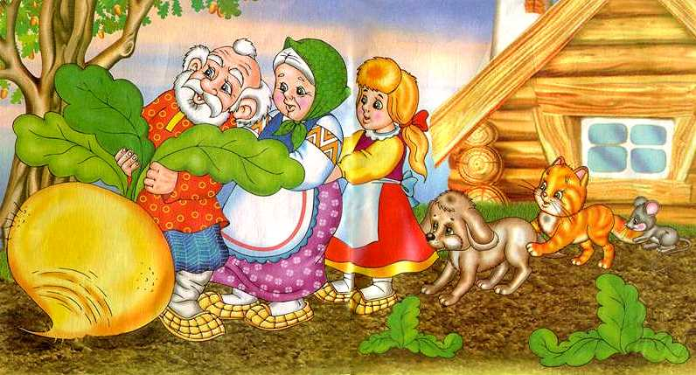
Назовите сказки. Определите вид сказок.

Slide 5
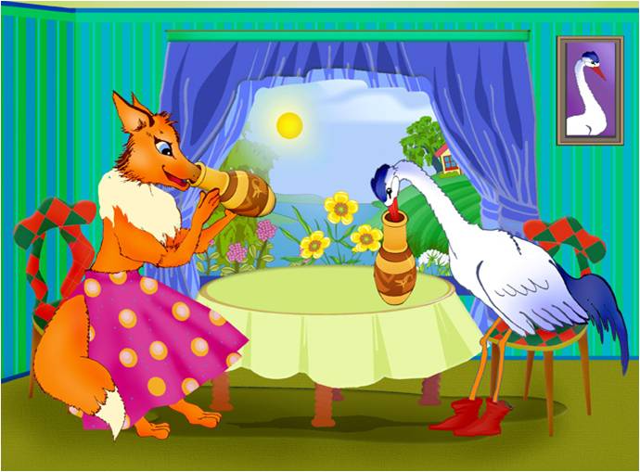

Slide 6
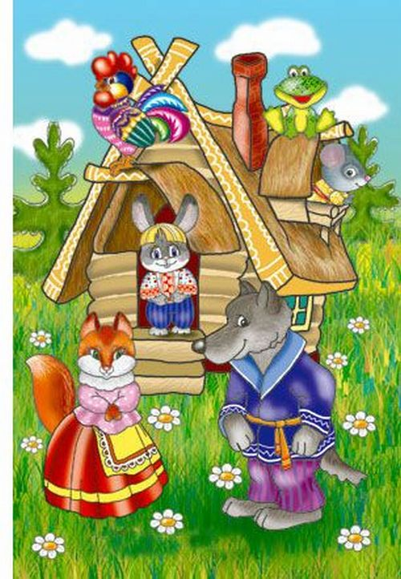

Slide 7
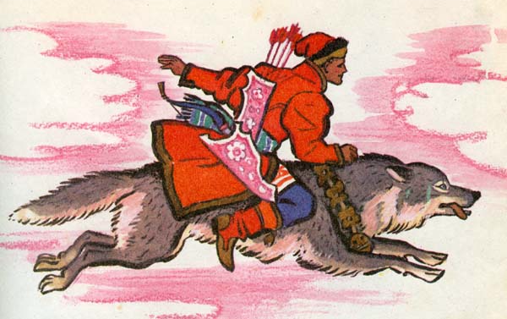

Slide 8

из Каких сказок эти персонажи?

Slide 9
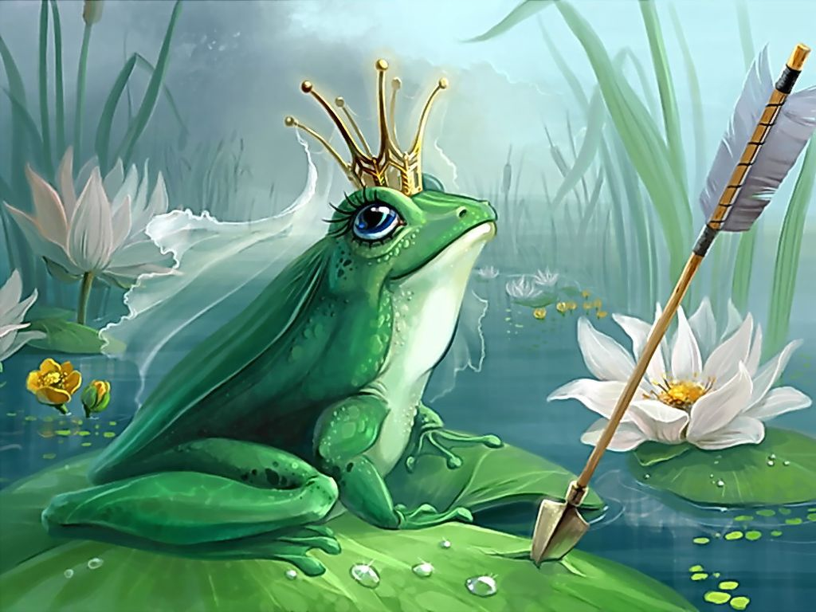

Slide 10
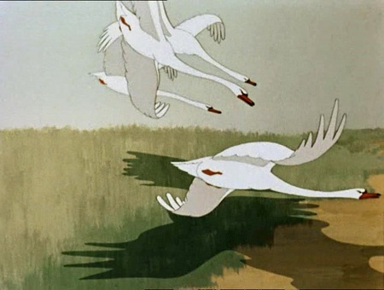

Slide 11
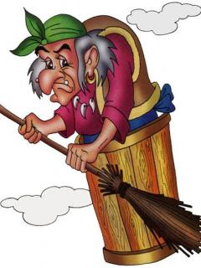

Slide 12
